Slide 1
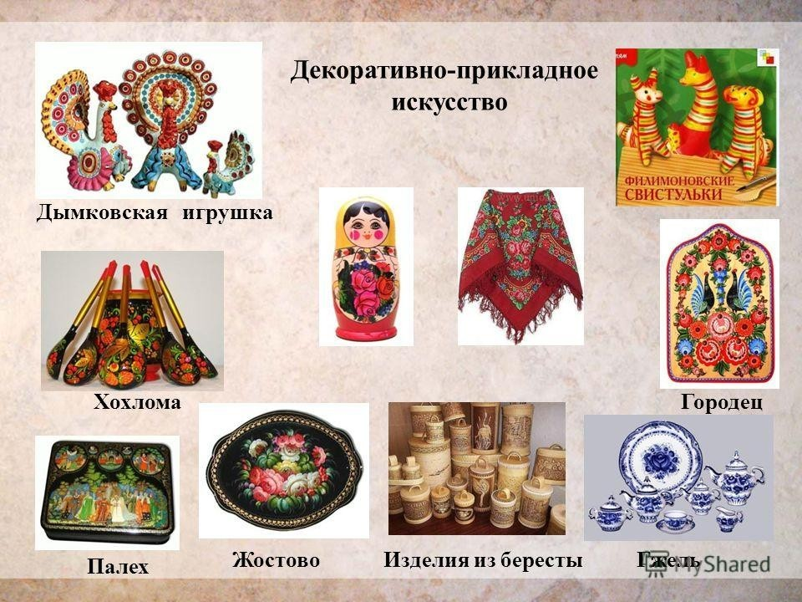

Slide 2
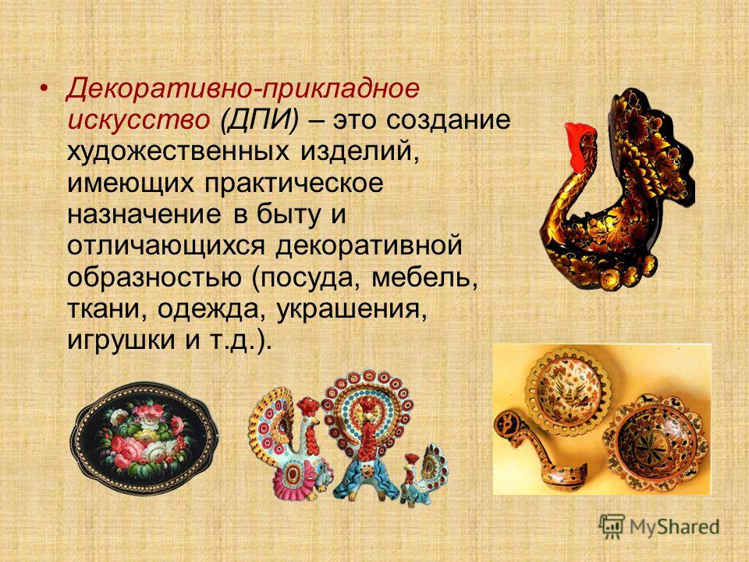

Slide 3
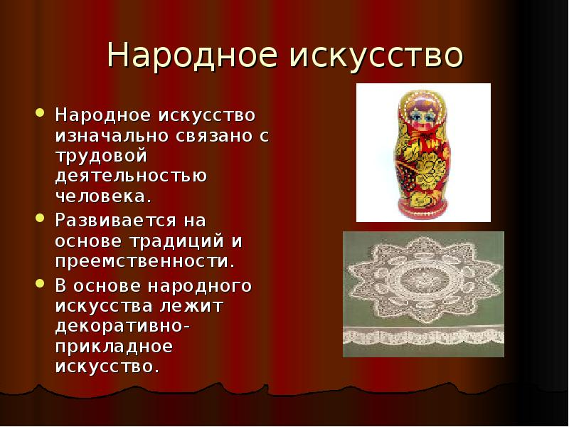

Slide 4

Народное искусство сохранило древние языческие образы славян. Земля – кормилица изображалась и в виде ромбов или полос вспаханной земли, и в женских образах матери – берегини.

Slide 5


Slide 6
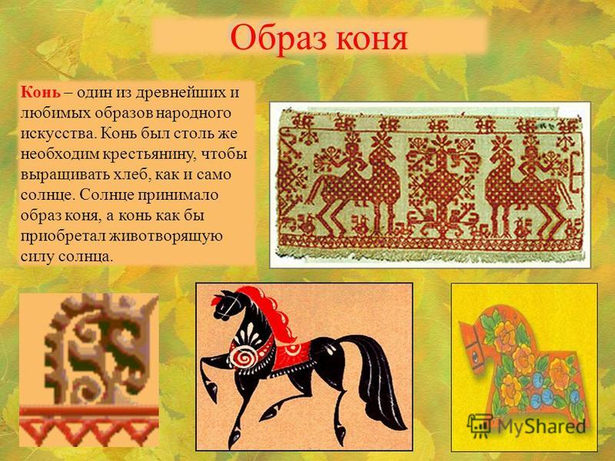

Slide 7
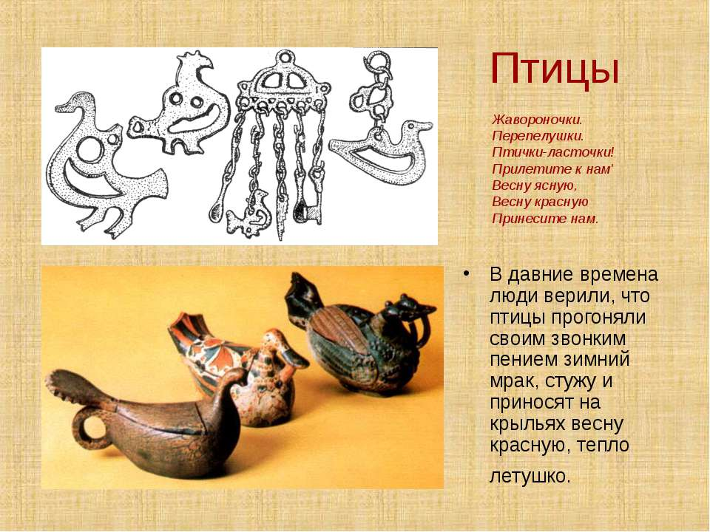

Slide 8
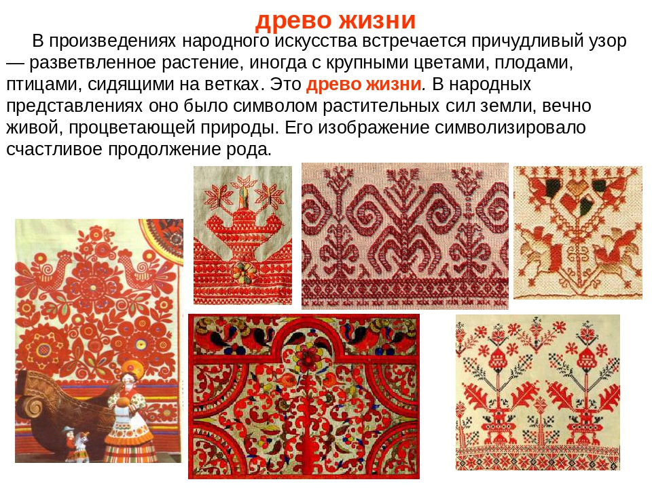

Slide 9
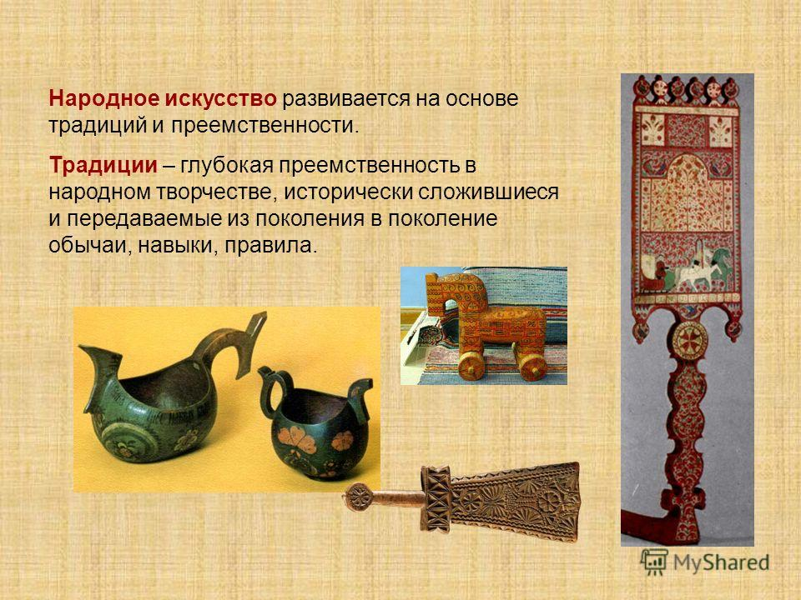

Slide 10
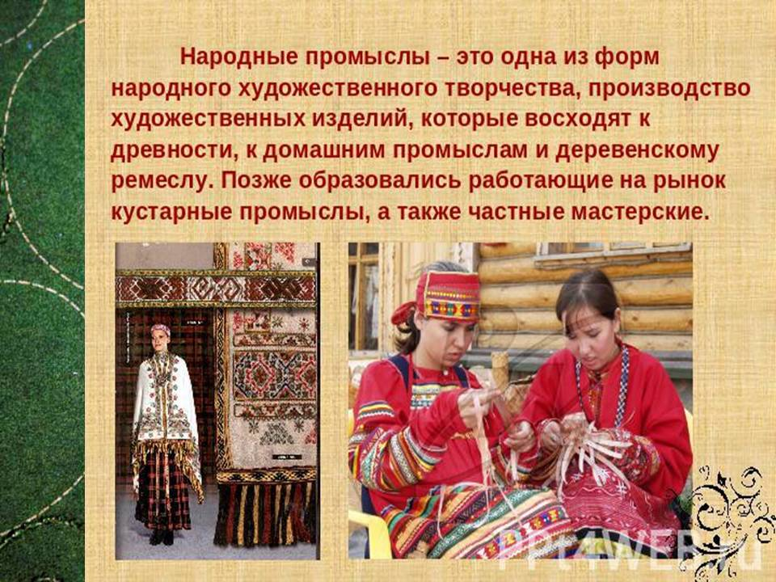

Slide 11
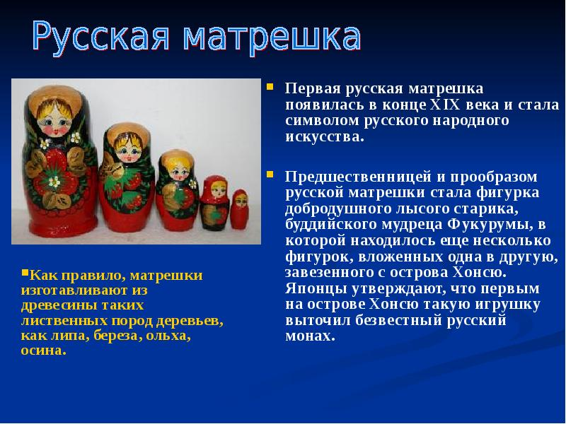

Slide 12
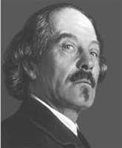
Художник Сергей Малютин придумал русскую матрешку.

Slide 13
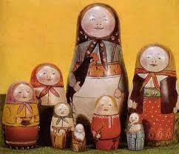
Вот такую крестьянскую семью матрешек придумал художник.

Slide 14
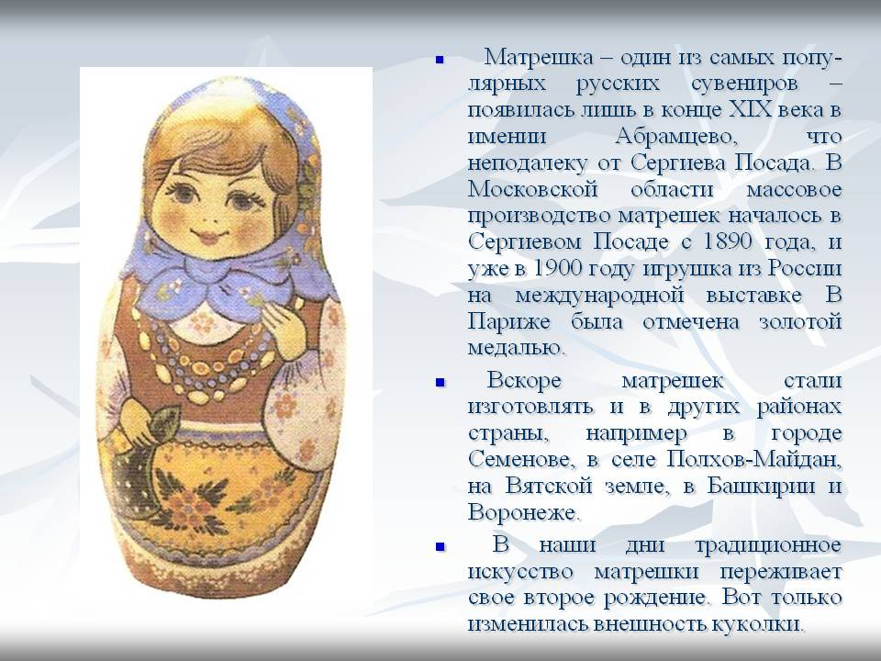

Slide 15
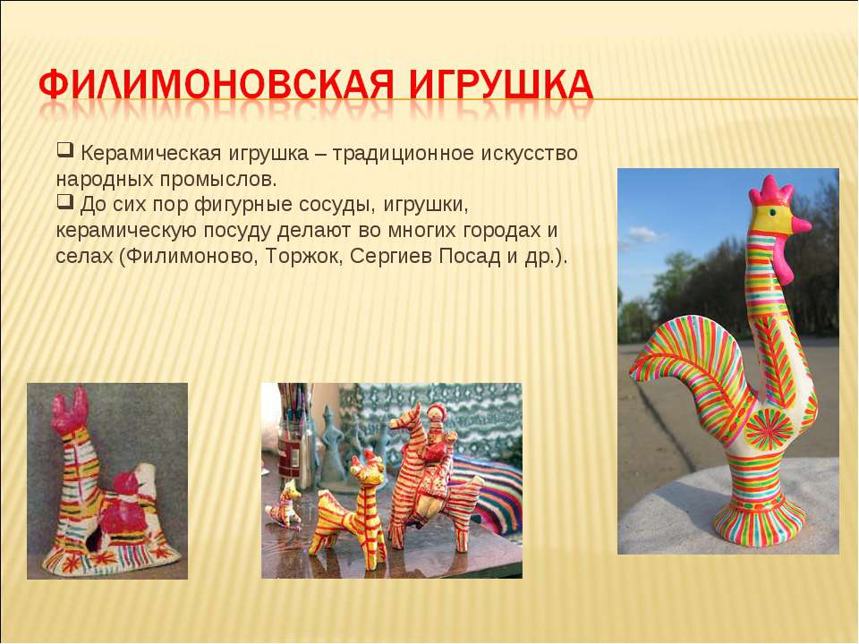

Slide 16
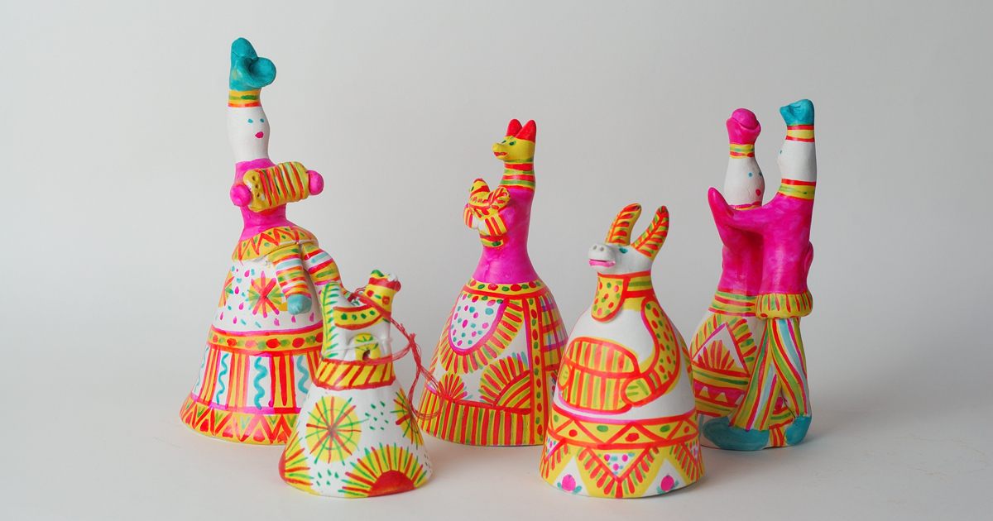
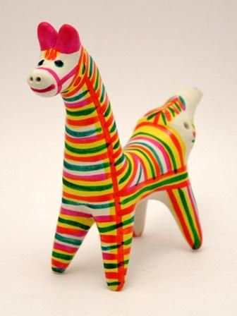
У игрушек вытянутые пропорции, мягкие очертания формы, они стройные, изящные. Все животные имеют длинные шеи. В росписи - три-четыре ярких цвета. В орнаменте преобладают солярные то есть солнечные знаки: круги, «розетки», полосы, треугольники, зигзаги, точки. Лица едва обозначены, как у древних, языческих идолов. В большинстве своем это свистульки. Эти игрушки вылеплены из вязкой, податливой с синеватым оттенком.

Slide 17
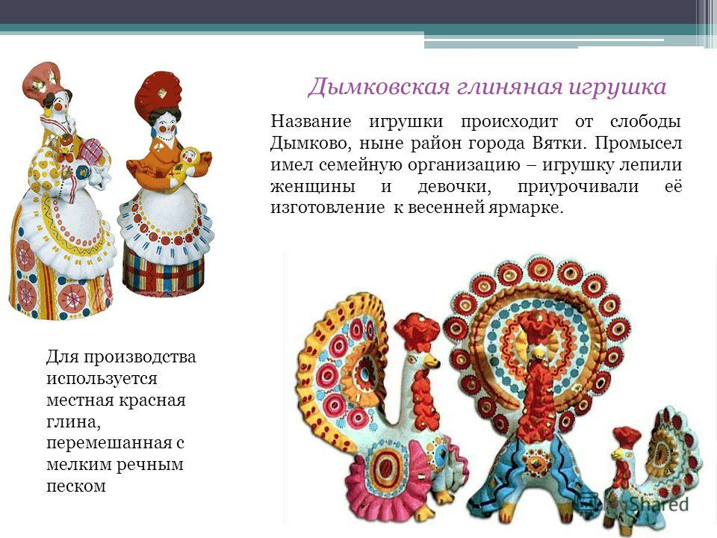

Slide 18
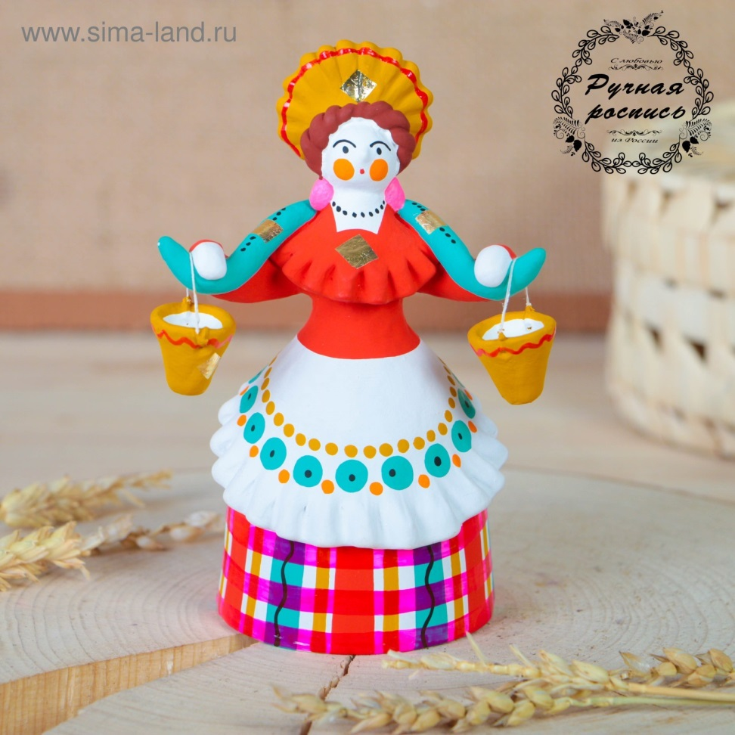
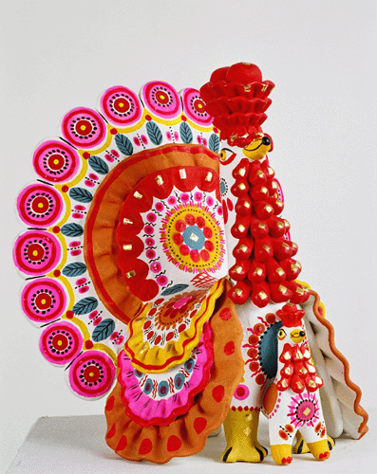
Дымка – это название слободы, где жили гончары. Они обжигали в печах свои глиняные игрушки, и над домами поднимался дым. Продавали игрушки в городе на ярмарке. Вот и лепили нарядных барынь, то с зонтиком, , то с коромыслом, то с хлеб-солью. Платье или фартук украшали кружевами – фестонами. Лица белили и обильно румянили. Дымковская игрушка самая нарядная, есть здесь и петухи, и даже павлины.

Slide 19
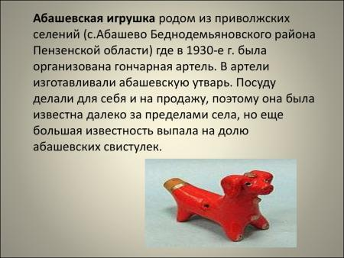

Slide 20
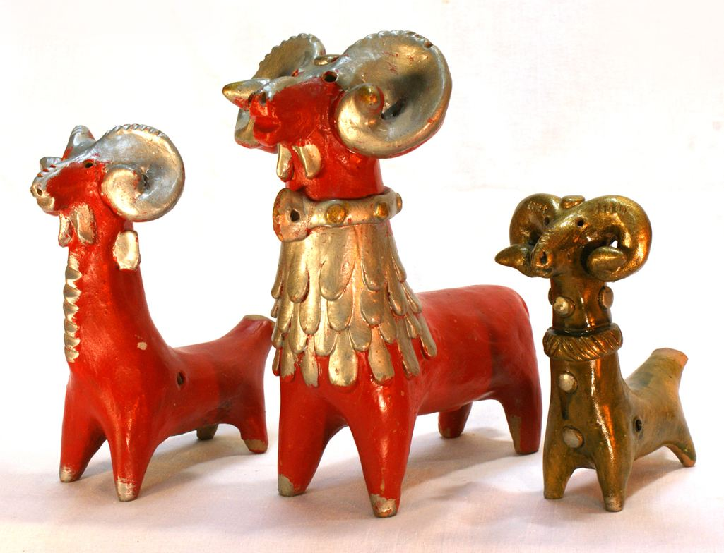
Абашевских баранов с закрученными рогами легко узнать по золотым деталям. Игрушки раскрашивали масляной краской в один цвет.

Slide 21
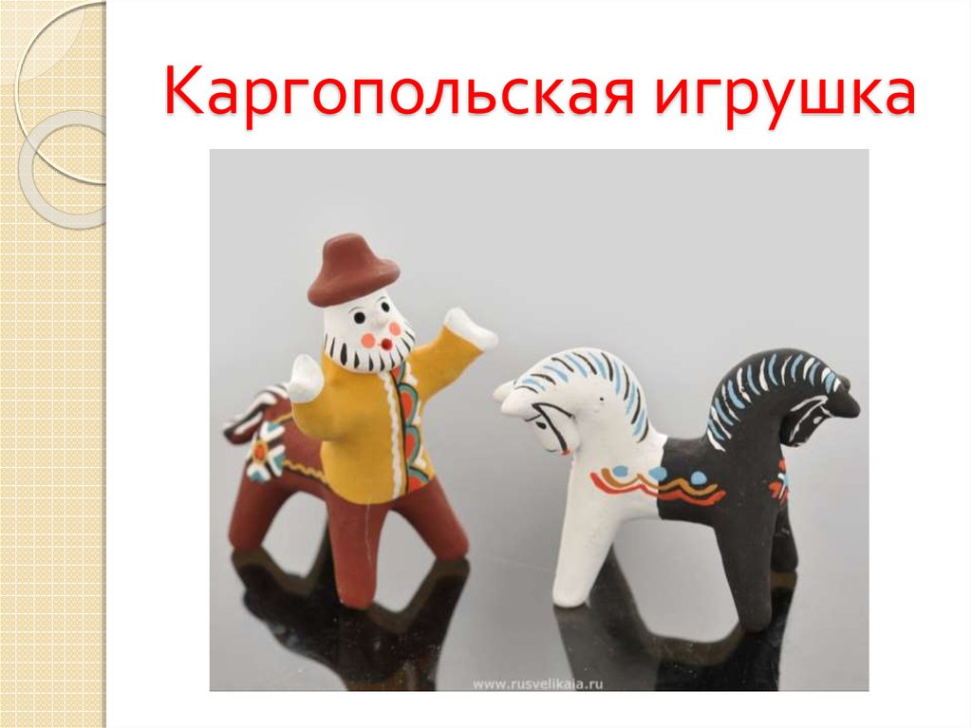

Slide 22
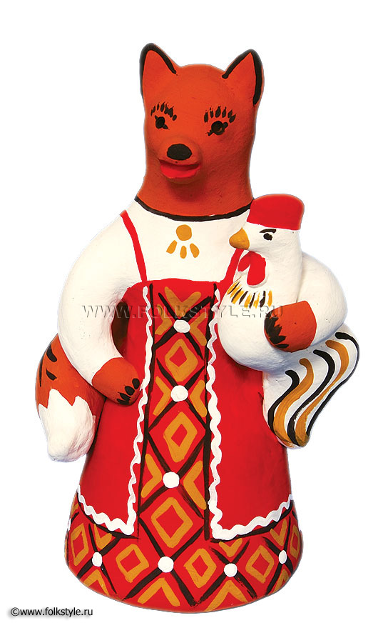
Веселые игрушки радуют и детей, и взрослых. Сделанные добрыми руками мастеров, они несут душевное тепло их создателей.
Каргополь – это древний город в Архангельской области.
Перед росписью здесь игрушку «белили», то есть покрывали белилами, а уже затем расписывали. Любимые герои – тройки лошадей, медведи и медведицы и полканы.
Знаете, кто такой полкан? Это русский кентавр – полуконь, получеловек. Отсюда и появилось название.

Slide 23
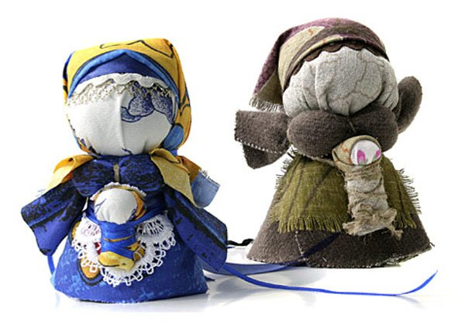
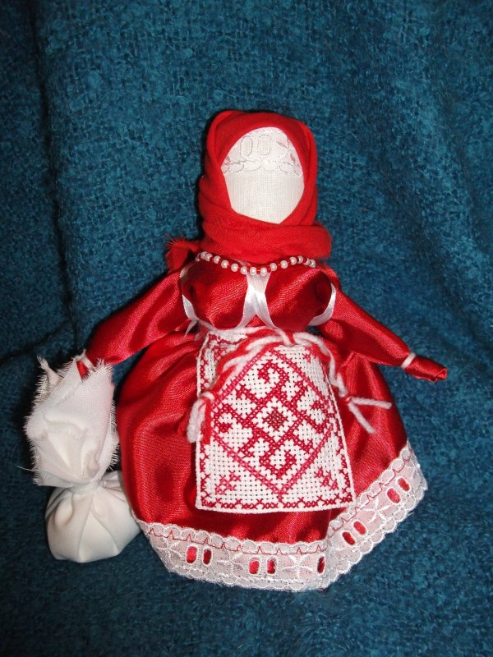
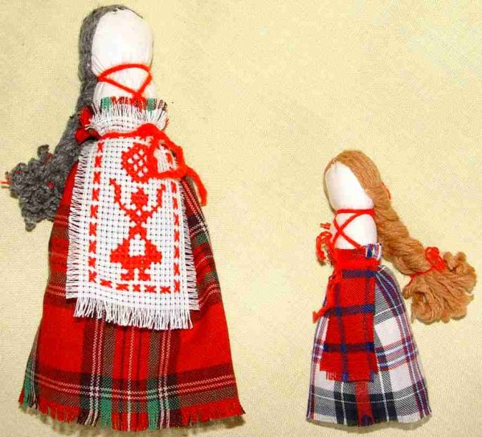
Берегиня кукла (оберег Столбушка)
Notes:
Это кукла, кот. изготавливается вручную и именуется, как Берегиня Дома. Такая кукла обладает способностью беречь дом, хозяйство, призывать добрых и светлых духов для того что бы защищать жилище хозяина от тёмных сил, различных наветов, дурного глаза и др. На представленных здесь изображ. вы можете посмотреть, как выглядит тряпичная обрядовая обережная кукла. Тряпицы рвут руками на части (не желательно использование иголок и ножниц) и связывают их красными нитками. Нехитрым способом делали подобие головы, руки, грудь, юбку, фартук, узелок, лицо обтягивали белой тряпицей. Специально у такой куклы не указывают черт лица, так как безликие Берегини не позволяют вселиться в них злым духам.

Slide 24
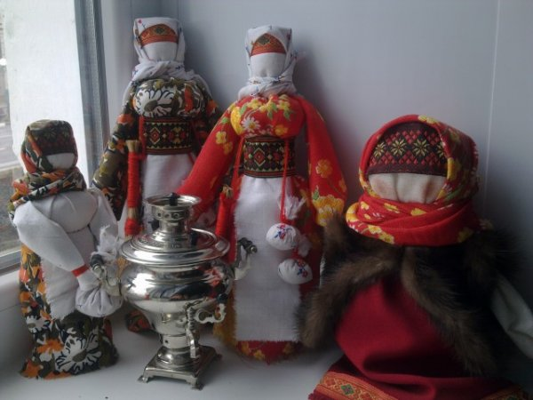
Notes:
В некоторых случаях к куклам подвешиваются кулёчки, символизирующие кукол-младенцев. Столбушкой эту куклу называют потому, что выглядит она как столбик. Однако, славяне приписывают ей огромную силу. Кроме того, что она отводит тёмные чары и дурной глаз, она может помочь во время родов, поэтому повивальные бабки могут попросить принести Берегиню дома и поставить её рядом. Столбушка используется в различных обрядах (на свадьбе или перед ней), для гадания и т.п. Куклы-Берегини в нашем прошлом были в каждом доме. Иногда их насчитывалось до нескольких десятков. Берегини-Столбушки передавались по наследству и считались своего рода охранителями, каким был Домовой.

Slide 25
Домашнее задание
Изучить презентацию. Написать в тетрадь тему.
Записать текст слайда №3
Записать основные образы народного искусства:
Слайды №№ 4, 6, 7, 8.
Записать названия промыслов глиняной игрушки:
Слайды №№ 15,17,19, 21.
Зарисовать образы и игрушки, которые тебе понравились.
Посмотреть передачи серии «Пряничный домик» на выбор:
Пряничный домик. Русская матрешка / Телеканал Культура
https://www.youtube.com/watch?v=l0iUWPSJWN0&t=1100s
Пряничный домик. Городецкие картинки / Телеканал Культура
https://www.youtube.com/watch?v=tEwerIE5h3E
Пряничный домик. Огненная хохлома / Телеканал Культура
https://www.youtube.com/watch?v=id1WHpWH1uI
Жду фото работ по электронной почте: tdhsart@gmail.com
преподаватель Марина Александровна

